Slide 1

「有关变化点管理」

Slide 2
目录
Ⅰ.有关变化点管理
1.为什么需要做变化点管理？
2.何为变化点？
3.什么叫变化点管理？
4.变化点管理的步骤
5.变化点管理板的运用
Ⅱ.变化点管理要点集

Slide 3
1.为什么需要做变化点管理？
不良的未然防止
制造现场品质管理的基本是，为保证不制造出坏的产品，[维持·管理工程的良好状态（什么也不改变）]。
但是，在制造现场每天都会有很多变化发生着。这样，要继续保持生产出良品，即使做了些变化，为保证不生产出坏品，进行切实地未然防止是很有必要的。

Slide 4
以往纠纷的再发防止
多数的品质问题都是设备或工装、工具等的不良、作业人员的交替、更换生产产品等日常作业变化点的发生。
在日常管理方面，发生了维持管理和改善以及其他的变化点的情况时，需要特别注意事前·事后的确认，以及切实地处置措施。

Slide 5
2.何为变化点？
是指４Ｍ〔人(Man)､设备(Machine)､物(Material)､方法(Method)〕发生的变化，变化点包括计划中的变化和突发性的变化。
下面我们举例来看一下。在自己职场/工序中，对[何为变化点？]以及[由以往纠纷引起的变化点造成的不良内容]进行仔细地讨论，并对其做出具体的定义是非常重要的。

Slide 6
【变化点事例】
人 | 发生了年休、职位调动等生产线作业人员变更时，其作业水平也会发生相应的变化
设备 | 修理、改良工装、设备等时，其精密度、运作工艺条件也会发生相应的变化
物 | 发生设计变更、材料变更等时其制品的形状、精密度、性能也会发生相应的变化
方法 | 发生工程变更、工作方法变更、量的增减等时，其作业环境、作业顺序等也会发生相应的变化

Slide 7
3.何为变化点管理？
为了保证即便是发生了变化点也能安定地制造出良品，在变化点发生前和发生后采取措施，称为变化点管理
采取措施时须注意以下3个要点。
①确认能否满足制造出良品的条件
②确认其品质水平与变化点发生前一样或更好
③确认防止不良流出到后道工序

Slide 8
变化点管理最重要的是具体由谁、什么时候、采取什么样的措施来进行变化点的处置对应。
①制造出良品的条件的确认
变化点管理的基本
②品质的确认
③流出防止机能的确认

Slide 9
4.变化点管理的步骤
１）变化点管理项目一览表的作成
①规定进行管理的变化点的定义
・从４Ｍ观点方面提出各工序的变化点
・吸取过去纠纷的经验、听取现场的意见
②决定所要采取的措施内容
・根据以往的纠纷及设想的不良/纠纷，决定 针对每个变化点采取措施的内容、频率、实施者
③决定采取措施的预定计划
・设置上述措施情况与确认者确认的项目栏
④决定确认者
・能够负责的管理者

Slide 10
２）决定变化点管理运用规则
①明确变化点联系流程
・为能将情报信息切实地传递到变化点管理实施决定者处，须明确其流程
②决定变化点管理实施的决定者
・决定每个变化点的实施决定的责任人员
３）准备共享变化点管理情报的手段工具
（变化点管理板的作成）
①画制生产线配置图、能明确明白人员配置、变化点发生时间、变化点发生场所等。
②明确明白变化点的内容及所采取的措施。
③张贴出管理审核表

Slide 11
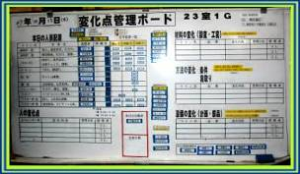
5.变化点管理板的运用
[变化点管理板项目]
①当日的变化点和措施
②变化点的定义和措施
③当日的人员配置
④技能评价表
在变化点发生前后做好计划，仍然能毫无问题地确保[能够安定地制造出良品]、[能够将变化点的发生状态及采取的相应措施做到目视化]是非常重要的。

Slide 12
变化点活动板 例-1

Slide 13
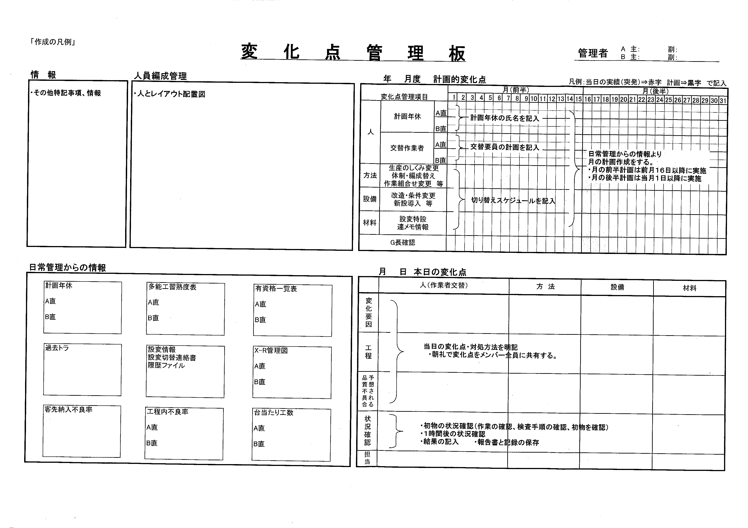
变化点活动板 例-2

Slide 14
变化点活动板 例-2
明记当天的变化点·处理方法
・在早会上与全员共享变化点
・首件的状况确认(作业的确认·检查顺序的确认·首件的确认)
・1个小时后的状况确认
・记录结果
・保存报告书和记录

Slide 15

【４M＆管理项目】人
＜变化点内容＞
由于作业者请假，而替换了代理作业人员
＜确认项目＞
决定每条生产线、每道工序能代理的作业者
认定者佩戴专门的徽章、帽子进行作业的目视化
＜若不遵守的话…＞
☆则会由于作业的失误、自作主张地作业，而导致工序遗漏、不良流出

Slide 16
【４M＆管理项目】人
＜变化点内容＞
生产线上分配新人作业者
＜确认项目＞
事前进行充分地培训教育，然后再与老手分配在一起进行结组作业
由责任者进行评价后，再让其进行一人单独作业
新人
异常品置场
老手
＜若不遵守的话…＞
☆则会由于作业的失误、自作主张地作业，而导致工序遗漏、不良流出

Slide 17
【４M＆管理项目】人
＜变化点内容＞
暂时离开作业
＜确认项目＞
恢复作业时，须确认离开中断作业的前一作业的结果情况
上洗手间 !!
做好离开中断
作业的标识
离席中
＜若不遵守的话…＞
☆则会发生工序遗漏

Slide 18
【４M＆管理项目】人
＜变化点内容＞
多能工的替岗轮换
＜确认项目＞
依据作业要领书对员工进行作业内容的再教育
单个炉担当
＜若不遵守的话…＞
连续炉担当
☆则会由于作业的失误、自作主张地作业，而导致工序遗漏、不良流出

Slide 19

【４M＆管理项目】人
＜变化点内容＞
急增派遣劳动者
＜确认项目＞
按照个人教育培训计划对其分别实施培训
＜若不遵守的话…＞
☆则会由于对作业的理解不足、技能不足而导致不良的发生·流出

Slide 20

【４M＆管理项目】人
＜变化点内容＞
职制年休
＜确认项目＞
事先决定当发现异常时该向谁报告
异常处置代理者
职制年休
＜若不遵守的话…＞
☆则会由于异常的处置失误·遗漏而导致异常品发生

Slide 21

【４M＆管理项目】人
＜变化点内容＞
春节长假过后的首次作业
＜确认项目＞
反复诵读作业要点卡后再进入工作
春节长假过后的首次作业･･･
長期連休明けの始業確認方法を決
＜若不遵守的话…＞
☆则会由于注意力的低下，而导致作业失误，发生不良或灾害

Slide 22

【４M＆管理项目】人
＜变化点内容＞
轮班的变更
＜确认项目＞
切实地做好交接班工作（变化点和联系事项）
交接簿、变更点管理板的活用
轮班变更
变化点有･･･
联络事项有･･･
＜若不遵守的话…＞
☆则会由于忘记联络而导致不良发生

Slide 23
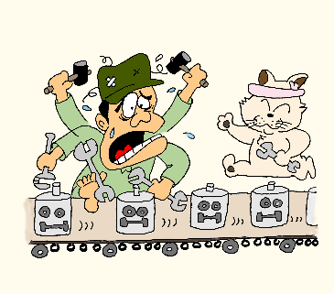
【４M＆管理项目】人
＜变化点内容＞
由于增产，而变更了生产线的节拍
作业负荷·人员配置的变更
＜确认项目＞
事先确认不同作业的合适人员，再实施作业改善
人员配置、作业改善的结果保留记录
＜若不遵守的话…＞
☆则会由于难操作的作业而诱发作业失误

Slide 24
【４M＆管理项目】人
＜变化点内容＞
由于工程的变更而更换作业者
＜确认项目＞
切实地传达工程变更的内容
依据作业要领书进行培训教育
变化点管理板
当日的变化点
了解
＜若不遵守的话…＞
☆则会导致工序遗漏、工艺条件设定错误发生

Slide 25
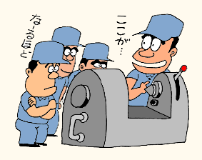
【４M＆管理项目】 设备
＜变化点内容＞
新规设备导入
＜确认项目＞
新规设备须与原设备生产的制品质量同等
须明确新规设备的处理能力， 设定好与原来设备生产的产品同等质量的制造条件
＜若不遵守的话…＞
☆则无法获得与原设备产品的同等质量

Slide 26

【４M＆管理项目】 设备
＜变化点内容＞
设备的改造（改善）
＜确认项目＞
制品须与原设备生产的制品质量同等
设定好与原来设备生产的产品同等质量的制造条件
＜若不遵守的话…＞
☆则无法获得与原设备产品的同等质量

Slide 27
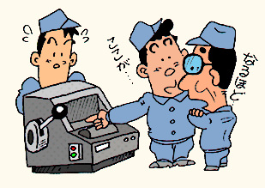
【４M＆管理项目】 设备
＜变化点内容＞
设备移设
＜确认项目＞
确认会受设备移设的影响而左右质量的核对项目
＜若不遵守的话…＞
☆则会由于设备的故障·迟钝而发生机能不良、条件 不备

Slide 28

【４M＆管理项目】 设备
＜变化点内容＞
防呆防错机器的变更
＜确认项目＞
防呆机器变更时，须确认其性能、培训其变更内容
防呆机器的性能･･･
｢OK｣
＜若不遵守的话…＞
☆则会由于防错不良而导致工序遗漏、不良流出

Slide 29

【４M＆管理项目】 设备
＜变化点内容＞
新工装的变更
＜确认项目＞
工装的尺寸准确吗？
＜若不遵守的话…＞
☆则会导致异常品的发生 设备故障（停止）

Slide 30

【４M＆管理项目】 设备
＜变化点内容＞
部品的更换(定期･修理)
＜确认项目＞
须确认其切实地安装上了吗（螺栓的松动等)运转条件有否变化
＜若不遵守的话…＞
☆则会由于运转条件的变化而导致异常品发生

Slide 31

【４M＆管理项目】 物
＜变化点内容＞
使用长期滞留·保管材料、部品
＜确认项目＞
在使用前，确认其是否劣化、式样是否一致
严格遵守保管中的内容·识别
＜若不遵守的话…＞
☆则有可能使用到劣化品、式样不一样的物品

Slide 32
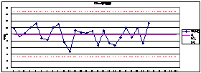

【４M＆管理项目】 物
＜变化点内容＞
材料追加或批次变更
＜确认项目＞
要用倾向管理方式来时时把握品质特性
(硬度、破损、变形、尺寸)
对变更追加的初品进行标识识别，确保一眼就能看出其特性的变化
＜若不遵守的话…＞
☆则会导致没有料想到的不良持续流出

Slide 33

【４M＆管理项目】 物
＜变化点内容＞
取引先の変更
＜确认项目＞
实施工程能力调查和多批次的品质特别管理
供应商的变更
Ａ社→Ｂ社
对变更初品进行明显识别
＜若不遵守的话…＞
☆则会由于供应商的品质不一，而导致不良的发生·流出

Slide 34

【４M＆管理项目】 物
＜变化点内容＞
供应商处供应量的增加
＜确认项目＞
公司内部所有工序情报共享化
受入检查方式暂时修改
事先对供应商处进行工程监查
＜若不遵守的话…＞
☆则会由于对供应商的管理能力欠缺而导致受入不良的增加

Slide 35

【４M＆管理项目】 物
＜变化点内容＞
试模品·试作品
＜确认项目＞
试作品有否做明示、处理前·后的数量是否一致
试作品3个
试作品3个
＜若不遵守的话…＞
☆则会由于工程遗漏而导致混入到量产品中去

Slide 36

【４M＆管理项目】 方法
＜变化点内容＞
工程·方法变更
＜确认项目＞
根据整备好的标准书、要领书进行作业培训训练
实施品质特别管理
作業者教育計画
＜若不遵守的话…＞
☆则会导致工序遗漏、条件设定错误发生

Slide 37

【４M＆管理项目】 方法
＜变化点内容＞
制造条件变更
＜确认项目＞
条件变更规则的确认和遵守
与变更前的品质同等
従来品
変更品
设定好与原来设备生产的产
品同等质量的热处理条件
＜若不遵守的话…＞
☆则会导致精度·机能不良的发生

Slide 38

【４M＆管理项目】 方法
＜变化点内容＞
作业方法变更
＜确认项目＞
变更后的作业方法彻底通告
对其遵守状况进行核查
明确作业标准
＜若不遵守的话…＞
☆则会导致工序跨跃品流出

Slide 39



【４M＆管理项目】 方法
＜变化点内容＞
运转条伯变更后，实施试运转
＜确认项目＞
运转条件的设定是否恢复原样？
稍微等一下！！
工艺有没有恢复原样？
量产品
试作品
×
＜若不遵守的话…＞
☆则会由于运转条件不一样而导致异常品的发生

